Slide 1
1 курс (психологи 24 г/п)
18 октября 2024 года, 11:00—14:00
 |  |  | тест даты | тест числ1 | фоне-тика | чтение (числ) | грамматика (числ) | тест ЭКС
1. | Ай Цзяин | + | 71,43 | 84,62 | 44 | 34 | 3 | 86,96/ 63,04
2. | Баиньцайцыкэ
3. | Ван Сяни | + | 100 42,86 | 79,49 | 44 | 3 | 2 | 100
4. | Ван Цзасян | бол | 21,43 | 46,15 |  |  |  | 4,35
5. | Гао Цзэци | + | 28,57 | 74,36 | 44 | 4 | 1 | 73,91/ 10,87
6. | Жуань Люин | + | 28,57 | 97,44 | 32 | 1 | 4 | 10,87
7. | Ли Мяохао | отпр | 28,57 |  |  |  |  | 0
8. | Ли Тяньхао | +-+ |  |  |  | 3 | 3 | 10,87
9. | Ли Чуньлэй | + | 50 | 84,62 | 44 | 4 | 4 | 100/95,65/71,74
10. | Сунь Миньцзе | Мск | 35,71 | 82,05 |  |  |  | 100
11. | Сян Цзятао | + | 85,71 | 92,31 94,87 | 44 | 4 | 4 | 100/86,96/86,96/ 52,17
12. | Чжай Циньи
13. | Чжан Чужо А | + | 78,57 21,43 14,29 |  | 43 | 4 | 4 | 100/0
14. | Чжан Эньцун
15. | Чой Дэун А | + | 92,86 | 89,74 | 44 | 4 | 4 | 100/73,91

Slide 2
Фонетика
Русские скороговорки и стихотворения

Slide 3
Ц

Slide 4
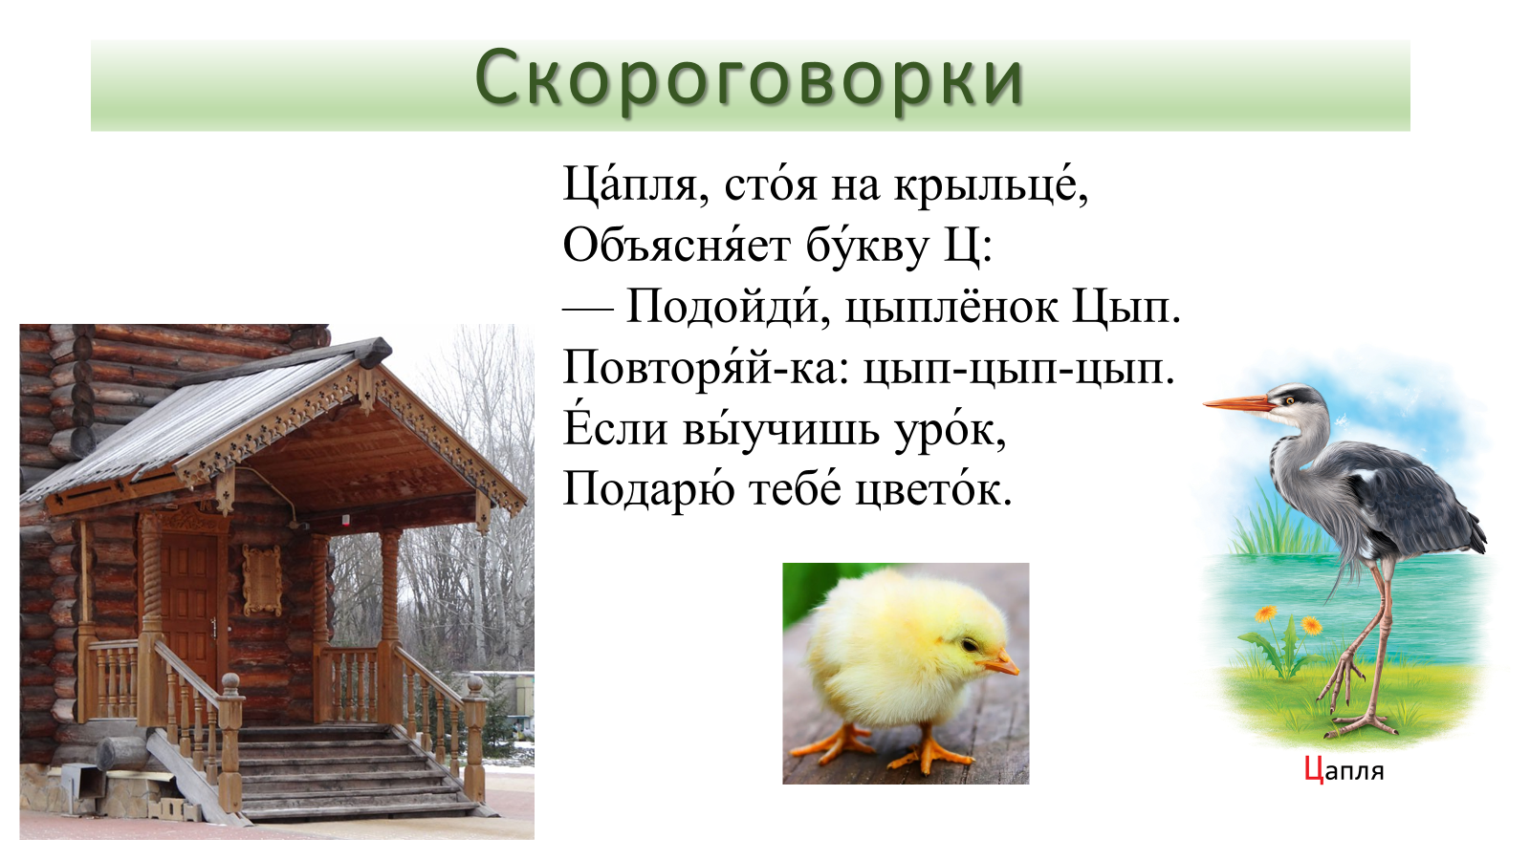

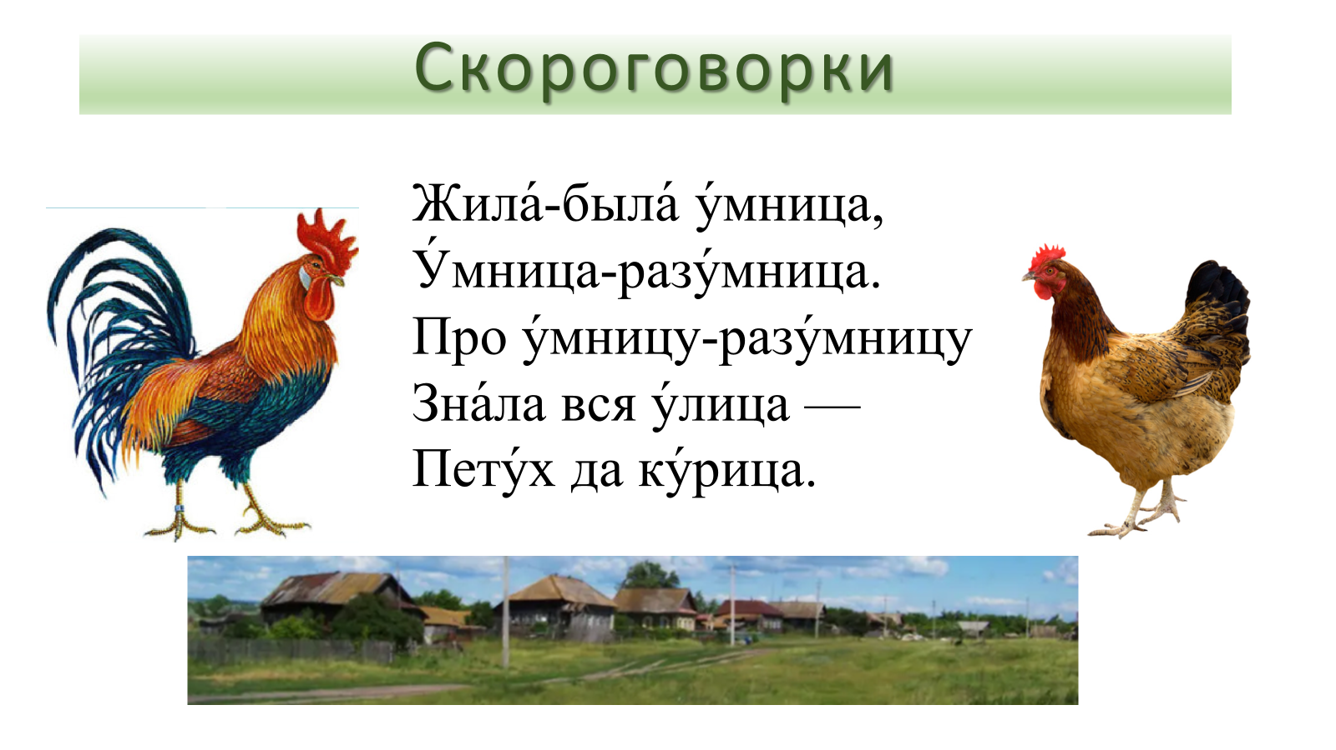
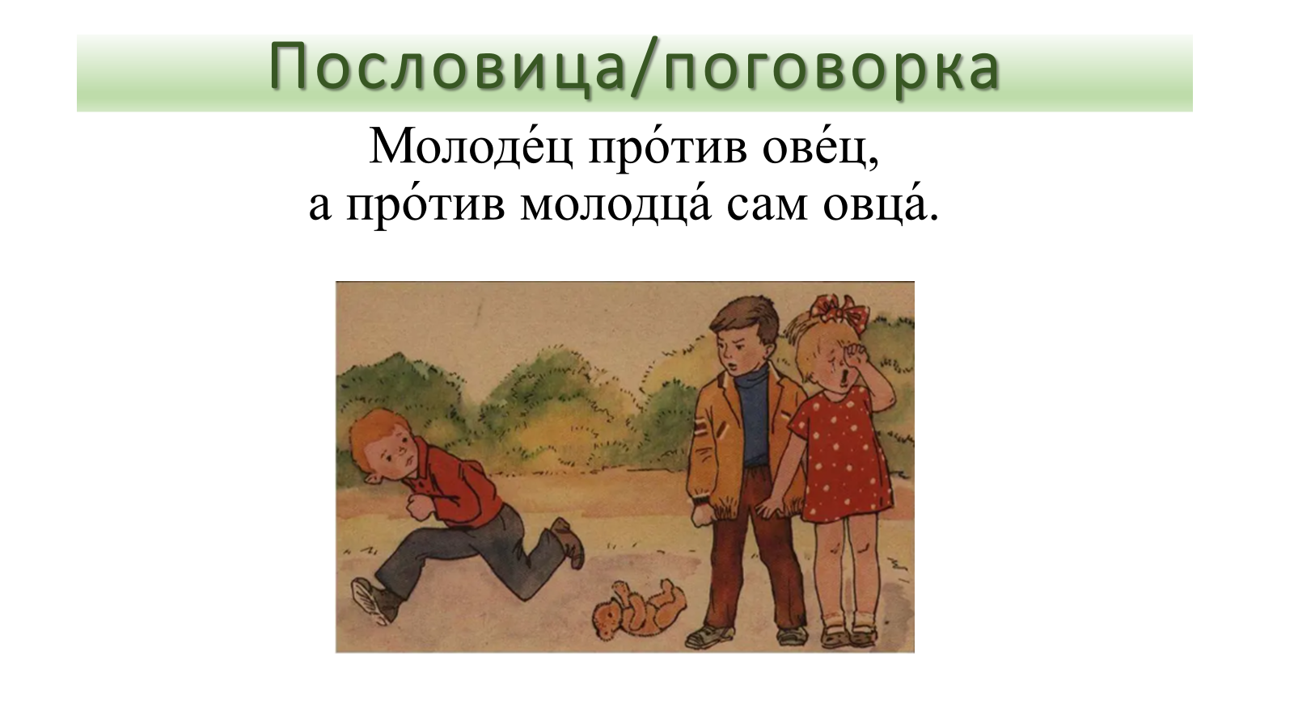

Slide 5

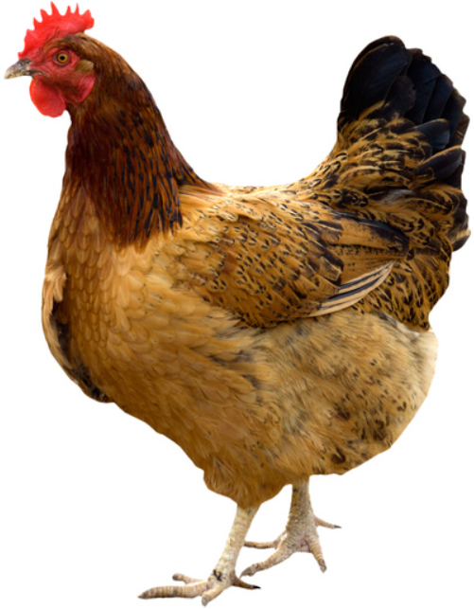
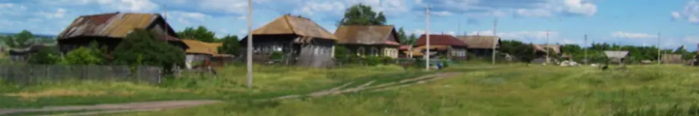
Скороговорки
Жила́-была́ у́мница,
У́мница-разу́мница.
Про у́мницу-разу́мницу
Зна́ла вся у́лица —
Пету́х да ку́рица.

Slide 6
Скороговорки
Жила́-была́ у́мница,
У́мница-разу́мница.
Про у́мницу-разу́мницу
Зна́ла вся у́лица —
Пету́х да ку́рица.

Slide 7
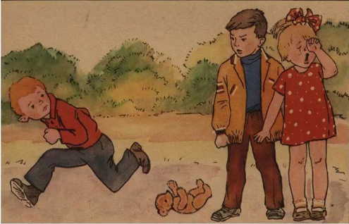
Скороговорки
Молоде́ц про́тив ове́ц,
а про́тив молодца́ сам овца́.

Slide 8
Молоде́ц про́тив ове́ц,
а про́тив молодца́ сам овца́.
Неодобрительно говорится о человеке, который демонстрирует свою силу, обижая слабых.
Воевать бы тебе на печи с тараканами
Храбр после рати, как залез на полати
Дай, боже, нашему теляти волка поймати
В своей норе и мышь себя львом чувствует
Эта поговорка обычно употребляется, когда хотят охарактеризовать человека, который силён, смел, самоуверен только среди тех, кто слабее его в чём-либо.
Здесь он «молодец» и демонстрирует свою силу, удаль и напор. Но как только противник будет превосходить его в силе или в чём-то другом, то такой «молодец» становиться тише воды, ниже травы, превращается в запуганную «овцу».
Такой человек самоуверенно ведёт себя среди слабых, но в действительности совсем не силён.
про человека, который ведет себя по-разному в зависимости от ситуации: если он имеет преимущество перед другими (овцами), то он им пользуется; перед теми, кто выше по положению или сильнее его (молодцами), ведет себя смирно (как овца).
пословица о том, кто смел со слабым и труслив перед сильным.
о человеке, который самоуверенно ведёт себя среди слабых, но в действительности совсем не силён
О человеке, который похваляется силой среди слабых.

Slide 9
Скороговорки
Молоде́ц про́тив ове́ц,
а про́тив молодца́ сам овца́.

Slide 10
Числительные

Slide 11
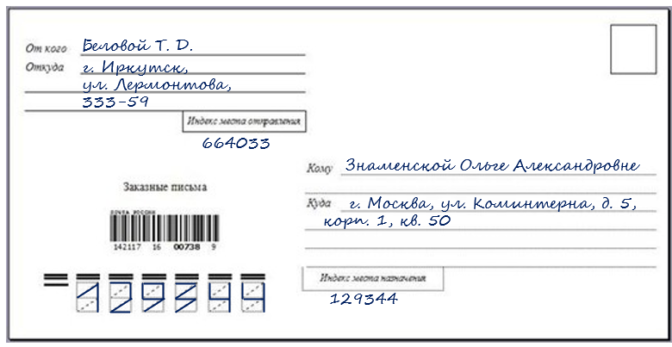
Числительные

Slide 12
Числительные
Дорогая Ольга Александровна!
Пишет Вам Ваша бывшая ученица Сергеенкова Татьяна. Вы помните выпуск 1995 года? 2 года назад мы все были на встрече выпускников. Ну, не все, конечно, а кто смог — 16 человек.
Пишу Вам обычное письмо, так как Ваш адрес у меня записан еще со школьных времён и кто-то из наших сказал, что Вы по-прежнему живёте там. А есть ли у Вас электронная почта, я, к сожалению, не знаю. Надеюсь, что Вы за эти 2 года не переехали.

Slide 13
Числительные
На встрече выпускников я рассказывала, что уже 8 лет работаю в Иркутске. Периодически езжу в отпуск к маме. Она вышла на пенсию, продала квартиру в Москве и вот уже больше 5 лет живёт в Костромской области у своей сестры. Обычно я прилетаю в Москву днём и сразу еду на вечернем поезде в Кострому, но в этот раз мне нужно кое-что сделать по работе, поэтому я задержусь в Москве на 4 дня. Очень хотела бы с Вами повидаться.
Надеюсь, что у Вас всё хорошо и Вы получите моё письмо. С нетерпе­нием буду ждать Вашего ответа. Если у Вас есть электронная почта, то вот мой мейл: tatbelova_78@mail.ru.
С уважением, Ваша бывшая ученица Таня Сергеенкова.

Slide 14
Числительные
От Ольги Александровны
Знаменская О. А.
Сегодня, 15:47
Кому: вам
Танюша, милая!
Очень была рада получить от тебя письмо. Конечно, у меня есть электронная почта, теперь без неё никуда.
Когда ты приезжаешь? Очень хочу тебя увидеть, но через 2 недели я уезжаю на 10 дней в Суздаль к своей давней подруге. Она перенесла серьёзную операцию, через 12 дней её выписывают из больницы, нужен уход, а её дочь должна срочно ехать за границу решать какие-то важные проблемы. Я решила им помочь, вот обещала приехать. Вернусь 27.04. Будет очень жаль, если ты окажешься в Москве в моё отсутствие.
Судя по твоему адресу, ты уже вышла замуж, я правильно поняла? Надеюсь, нам удастся встретиться и мы обо всём поговорим.

Slide 15
Числительные
RE: От Ольги Александровны
Белова Татьяна
Сегодня, 16:14
Кому: вам
Дорогая Ольга Александровна!
Я очень рада, что Вы получили моё письмо и ответили. Я лечу в Москву 7 или 8.04, поэтому мы обязательно встретимся. Точную дату я сообщу сразу, как куплю билет и забронирую гостиницу.
До встречи,
Ваша Таня

Slide 16
Числительные
RE: Re[2]: От Ольги Александровны
Знаменская О. А.
Сегодня, 16:21
Кому: вам
Танечка!
Я правильно поняла, что тебе теперь негде остановиться в Москве? Зачем тебе гостиница? Я живу одна в 3-комнатной квартире. Приезжай ко мне! Так мы сможем вдоволь наговориться. Да и твои бывшие одноклассники ко мне иногда заходят. Устроим внеочередную встречу выпускников. Напиши, когда ты прилетаешь. Я вряд ли смогу встретить тебя в аэропорту, но ты ведь прилетишь в Домодедово? Если поедешь на общественном транспорте, я встречу тебя у метро или у станции электрички. И вот мой телефон: 8-916-152-34-11.

Slide 17
Числительные
RE: Re[3]: От Ольги Александровны
Белова Татьяна
Сегодня, 16:24
Кому: вам
Ольга Александровна! Спасибо огромное за предложение! Если честно, у меня проблемы с гостиницей.
Билет купила на вт., 7.04. Прилетаю я в Домодедово в 14:30. Но встречать меня не надо, я доберусь сама. Позвоню Вам сразу, как приземлится самолёт.
До встречи!
Ваша Таня.

Slide 18
Числительные
Телефонный разговор. Звонок: Дзынь-дзынь-дзынь!
— Алло! Танюша! Ты уже прилетела? Так рано?
— Алло! Ольга Александровна! Я задерживаюсь. Здесь нелётная погода, гроза, град и ураган, я еще не вылетела из Иркутска.
— Алло! Алло! Танечка! Плохо слышно! Ты где? В Домодедове?
— Нет-нет, я ещё в Иркутске!
— Алло! Ничего не поняла! Ты на станции? Я выхожу тебя встречать.
— Не надо, Ольга Александровна! шшшш—сбрдддцццззззо-шшш… ту-ту-ту…

Slide 19
Числительные
Смс:
Ольга Александровна! Мой вылет задержан. Как минимум на 2 ч. Я напишу.
Ольга Александровна! Объявили мой самолёт, вылет через 35 мин. В М в 17:00. У Вас буду после 6 ч. веч.

Slide 20
Домашнее задание на 22 октября 2024 г.
Поговорка «Молодец…» наизусть.
Прочитайте тексты (см. ссылку на сайте), обратите внимание на числительные и их формы, задайте вопросы к числительным и сочетаниям с числительными.
Расскажите о Татьяне и Ольге Александровне. Используйте информацию из их писем, телефонного разговора и смс.

Slide 21
Числительные
ЭКРАН КРИМИНАЛЬНЫХ СООБЩЕНИЙ.
Гражданка Мухина, найдя кошелёк с 562 093 рублями, приобрела самовар стоимостью около 250 600 рублей, а также чай, сахар и кондитерские изделия на сумму свыше 340 900 рублей, прибавив к найденным 562 093 рублям ещё кое-что из личных сбережений. Собравшимся у Мухиной 187 гостям было предложено роскошное угощение. На 38-ой минуте пира на хозяйку напал некто Пауков, но гости, увлечённые едой, не обратили на это внимания. Спас Мухину оперуполномоченный Комаров (на его счету уже 265 подобных операций). Видно, жалеет теперь Мухина о 590 500 рублях, потраченных на негодяев гостей!

Slide 22

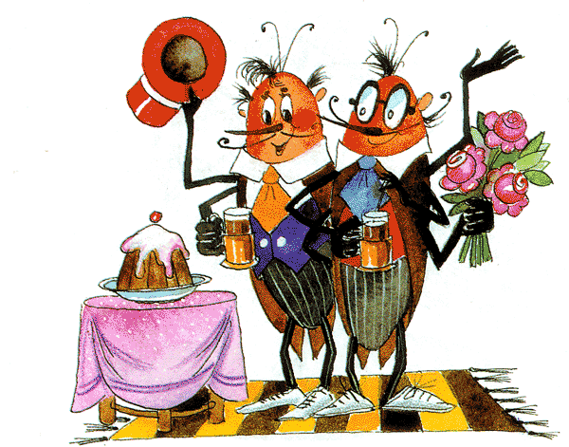
Корней Чуковский
Муха-Цокотуха
Муха, Муха-Цокотуха,
Позолоченное брюхо!
Муха по полю пошла,
Муха денежку нашла.
Пошла Муха на базар
И купила самовар:
«Приходите, тараканы,
Я вас чаем угощу!»
Тараканы прибегали,
Все стаканы выпивали,
А букашки —
По три чашки
С молоком
И крендельком:
Нынче Муха-Цокотуха
Именинница!
Приходили к Мухе блошки,
Приносили ей сапожки,
А сапожки не простые —
В них застежки золотые.
Приходила к Мухе
Бабушка-пчела,
Мухе-Цокотухе
Меду принесла:
«Бабочка-красавица,
Кушайте варенье!
Или вам не нравится
Наше угощенье?»

Slide 23
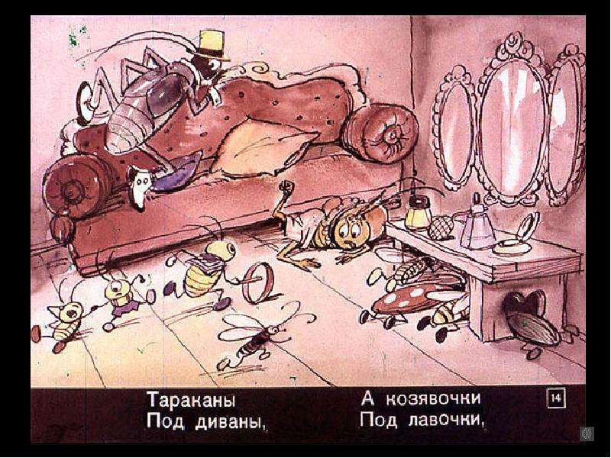

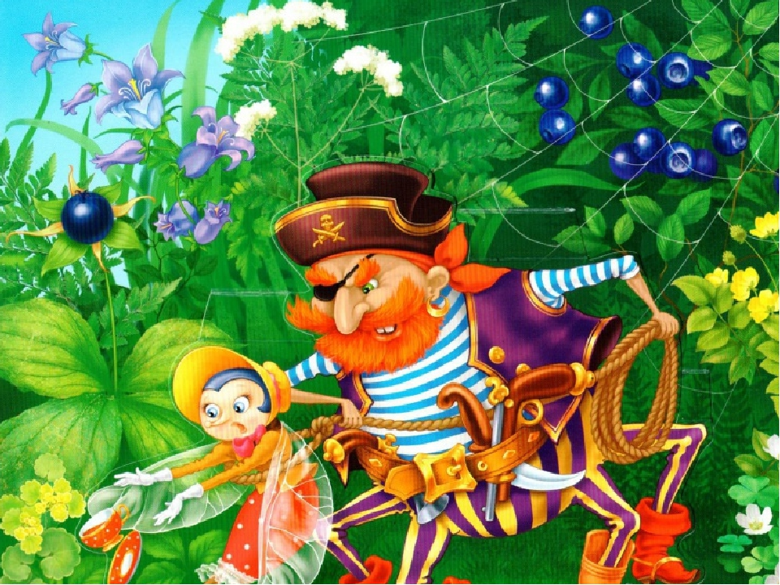
Вдруг какой-то старичок
Паучок
Нашу Муху в уголок
Поволок —
Хочет бедную убить,
Цокотуху погубить!
«Дорогие гости, помогите!
Паука-злодея зарубите!
И кормила я вас,
И поила я вас,
Не покиньте меня
В мой последний час!»
Но жуки-червяки
Испугалися,
По углам, по щелям
Разбежалися:
Тараканы
Под диваны,
А козявочки
Под лавочки,
А букашки под кровать —
Не желают воевать!
И никто даже с места
Не сдвинется:
Пропадай-погибай,
Именинница!
А кузнечик, а кузнечик,
Ну, совсем как человечек,
Скок, скок, скок, скок!
За кусток,
Под мосток
И молчок!

Slide 24
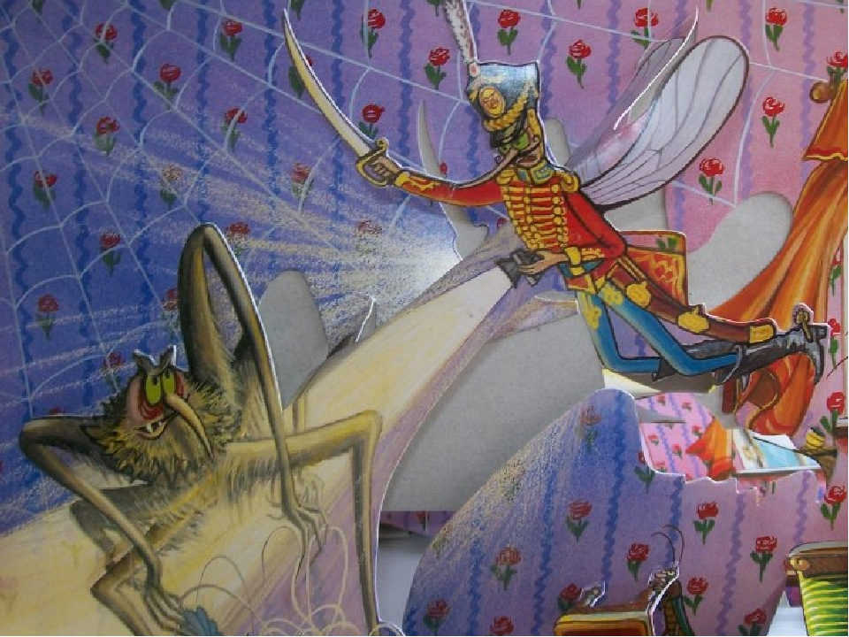
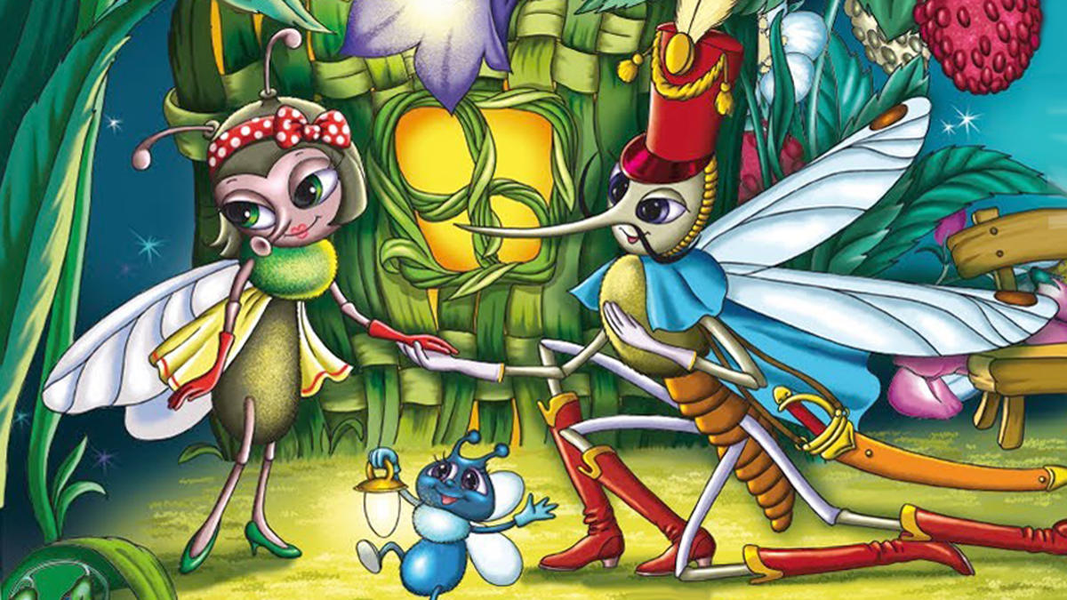
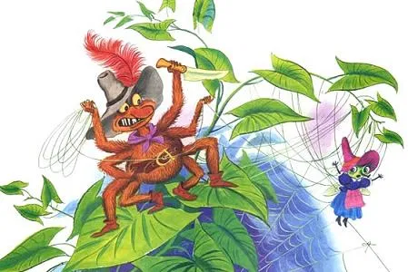
А злодей-то не шутит,
Руки-ноги он Мухе верёвками крутит,
Зубы острые в самое сердце вонзает
И кровь у неё выпивает.
Муха криком кричит,
Надрывается,
А злодей молчит,
Ухмыляется.
Вдруг откуда-то летит
Маленький Комарик,
И в руке его горит
Маленький фонарик.
«Где убийца, где злодей?
Не боюсь его когтей!»
Подлетает к Пауку,
Саблю вынимает
И ему на всём скаку
Голову срубает!
Муху за руку берёт
И к окошечку ведёт:
«Я злодея зарубил,
Я тебя освободил
И теперь, душа-девица,
На тебе хочу жениться!»

Slide 25
Муха-Цокотуха (1976)
https://premier.one/show/muha-tsokotuha-1976?fullscreen=true

Slide 26
Числительные
ЭКРАН КРИМИНАЛЬНЫХ СООБЩЕНИЙ.
Гражданка Мухина, найдя кошелёк с 562 093 рублями, приобрела самовар стоимостью около 250 600 рублей, а также чай, сахар и кондитерские изделия на сумму свыше 340 900 рублей, прибавив к найденным 562 093 рублям ещё кое-что из личных сбережений. Собравшимся у Мухиной 187 гостям было предложено роскошное угощение. На 38-ой минуте пира на хозяйку напал некто Пауков, но гости, увлечённые едой, не обратили на это внимания. Спас Мухину оперуполномоченный Комаров (на его счету уже 265 подобных операций). Видно, жалеет теперь Мухина о 590 500 рублях, потраченных на негодяев гостей!

Slide 27
Числительные
Аудиторный тест по числительным в тексте «Экран криминальных сообщений». Тест можно сделать несколько раз. Оценка будет средней из всех попыток. НО!! засчитываться будут только попытки, сданные ДО 14:00 по московскому времени.
https://onlinetestpad.com/pkf3t3voboifm

Slide 28
Домашнее задание на 22 октября 2024 г.
Поговорка «Молодец…» наизусть.
Прочитайте тексты (см. ссылку на сайте), обратите внимание на числительные и их формы, задайте вопросы к числительным и сочетаниям с числительными.
Расскажите о Татьяне и Ольге Александровне. Используйте информацию из их писем, телефонного разговора и смс.

